Slide 1
イメージ案

Slide 2
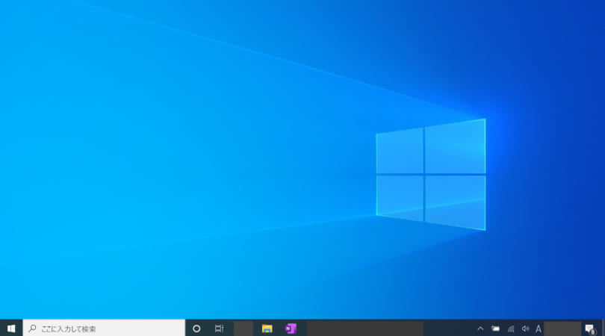
制作したいもの イメージ
PCデスクトップ上に表示されるようなWindowsアプリを製作したいです。
オフラインで使用する前提
インストールはUSBメモリなどで作業を想定
これをクリックするだけでアプリが起動するような仕組みに。

Slide 3
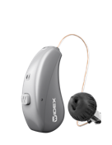
制作したいもの イメージ
WIDEX Closing System ver1.0
デスクトップのアイコンをクリックするとちょっとしたアニメーション後に開く仕組み
この画面はラフなのでもう少しデザインする前提
青字をクリックするとインストールされた
動画が流れる仕組みに
緑字をクリックするとインストールされた
B4くらいのイメージの資料が立ち上がるイメージ
動画が増えるごとにverをあげていく必要性あり
補聴器の価格・性能はここが違う
チャンネル数編
環境適応機能編
WIDEXのAI機能
クラス比較 機能や性能は何が違う？
440クラス・330クラスはここが違う
440・330性能比較表
330クラス・220クラスはここが違う
330・220性能比較表
220クラス・110クラスはここが違う
220・110性能比較表

